Slide 1
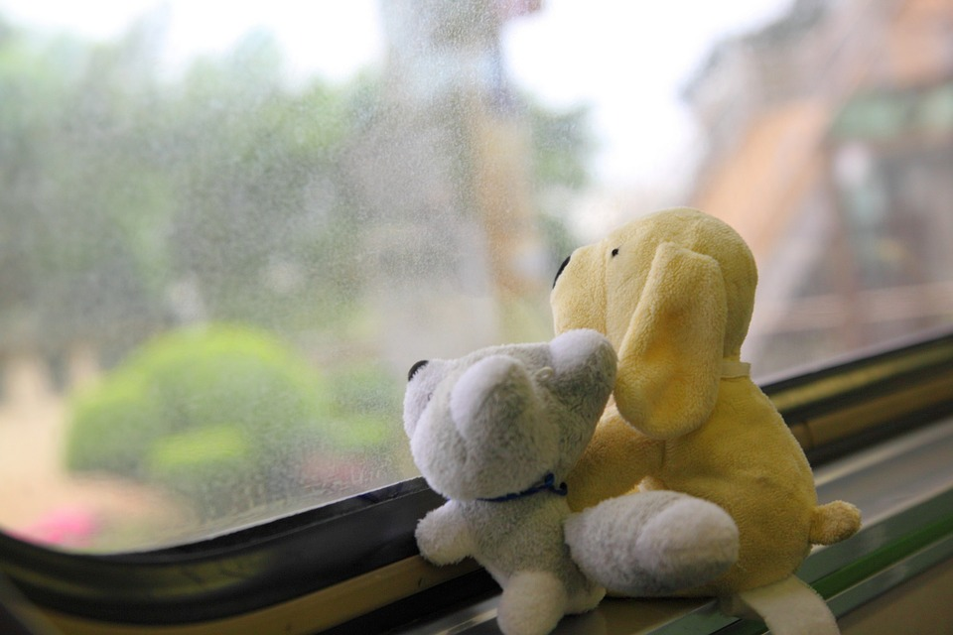
旅行的意義—
故事預測與創作
要去哪裡玩呢？

Slide 2


喜歡旅行嗎？
曾經去過哪些地方旅行？
跟誰一起去？
旅行前需要準備什麼呢？

Slide 3

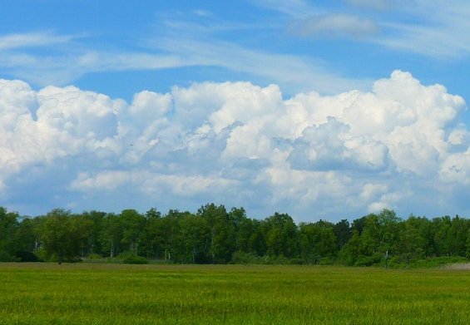


圖片來源：繪本《明天就出發》

Slide 4
創作時間
想一想你有沒有
類似的經驗？
把它也寫在故事裡吧！

Slide 5




事件：明天下雪了
□出發 不出發
涂馬若決定在床上取暖
事件：明天下雪了
出發 □不出發
涂馬若決定去滑雪
Notes:
同樣一件事情發生，對不同人來說可能會做出截然不同的決定。

Slide 6
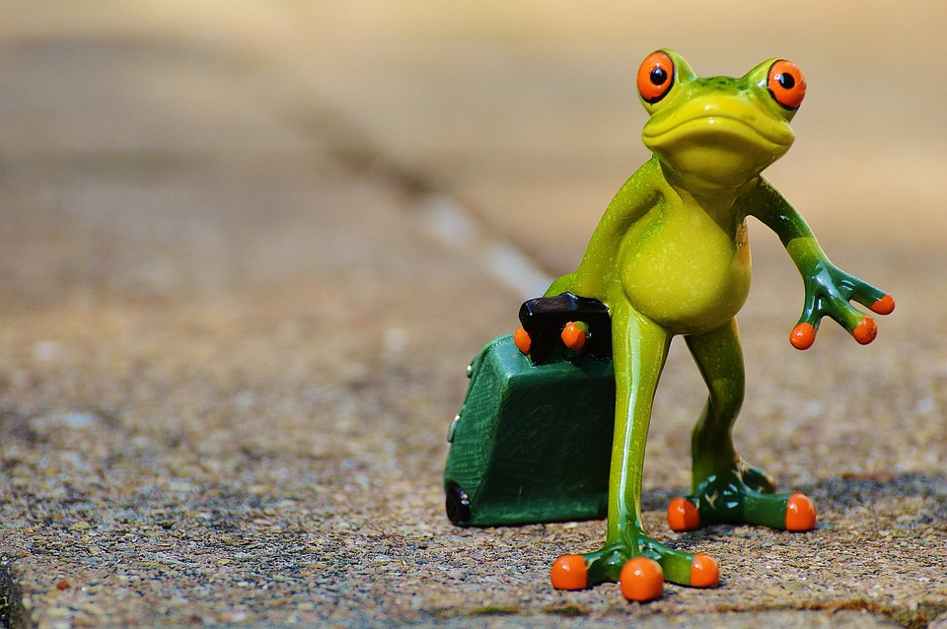
好幾天之後，涂馬若接到阿珠珠打來的長途電話，他收拾好背包，立刻飛奔出發。天氣不怎麼好，可是這次涂馬若接王子回家的路，卻成為他們倆都難以忘懷的旅行。。
分組討論：
在這趟難以忘懷的旅行中，他們可能去了哪些地方？經歷了什麼特別的事情呢？
Notes:
老師可在課堂上簡單舉例，例如：他們到台北的101大樓看夜景，紅紅黃黃的燈光非常美麗。

Slide 7

分享時間
請將討論結果派1人出來分享

Slide 8

先想壞處，再想好處，
你就絕對不會拖拖拉拉了！
投影片圖片來源：Pixabay Free Images (https://pixabay.com/)
Notes:
先請學生想一想，自己有沒有可能也像涂馬若一樣，做事拖拖拉拉，總是要人催促才完成呢？
其實每個人都有可能是涂馬若喔！
要如何才能改掉拖拖拉拉的毛病呢？先想不做這件事的壞處及做了這件事的好處，
想清楚之後就會知道該怎麼做囉。

